Slide 1
PARA JÓVENES Y ADULTOS: ¿SABÍAS QUE? N°3

Slide 2
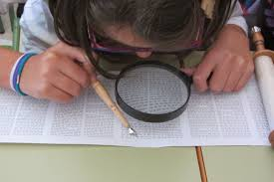
Introducción
Es nuestro deseo que este nuevo ciclo de investigación sobre «Curiosidades Bíblicas» quizá encuentres cosas nuevas que te ayuden a conocer más la Biblia y del poder y amor de Dios para con cada uno de nosotros. Amen.

Slide 3
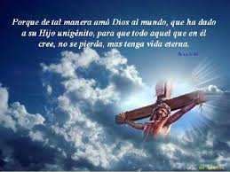
¿Sabe usted cuáles son los tres tiempos del hombre?
San Juan 3:16 dice: «Porque de tal manera amo Dios al mundo que a dado a su hijo unigénito para que todo aquel que en el cree no se pierda mas tenga la vida eterna».

Slide 4
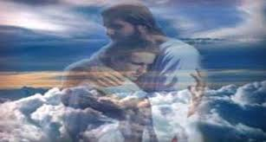
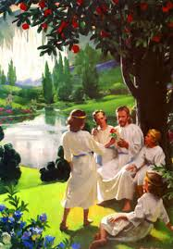
Aquí encontramos los tres tiempos del hombre:
«Porque de tal manera amo Dios al mundo» (tiempo pasado).
«Que ha dado a su hijo unigénito para que todo aquel que en el cree» -hoy- (tiempo presente).
«No se pierda mas tenga vida eterna» (tiempo futuro)

Slide 5
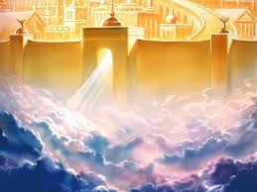
¿Sabe usted que el nombre Margarita está en la Biblia?
Cuando Apocalipsis 21:21 dice que las puertas de la ciudad son 12 perlas, la palabra textual en griego es "margaritns" que significa perla.
Así que en la Biblia no hay una, sino 12 Margaritas, tres por cada lado del muro. Felicitaciones a las mujeres que llevan este precioso nombre, ya que este será eterno.
Hágale honor a este nombre, entregando tu vida a Cristo Jesús, Amen.

Slide 6
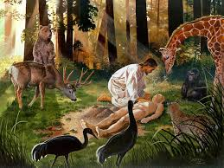
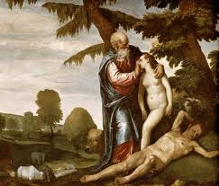
¿Sabe cuápes fueron las únicas dos personas que no se alimentaron por el ombligo?
Las dos únicas personas que no se alimentaron por el ombligos fueron Adán y Eva, ya que fueron creados por Dios. Gén.2:7;21,22

Slide 7
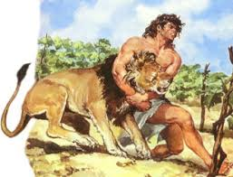
¿Sabes que no dice la Biblia de Sansón, a pesar de que tenía una fuerza extraordinaria?
En ninguna parte de la Biblia habla acerca de que Sansón era musculoso, pese a que derrotaba a muchos cuando el Espíritu de Dios venia sobre él.

Slide 8
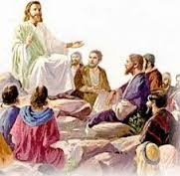
¿Sabe usted quien dijo: «el día tiene doce horas?
Respondió Jesús, en forma de pregunta: «¿No tiene el día doce horas?» Juan 2:9.

Slide 9
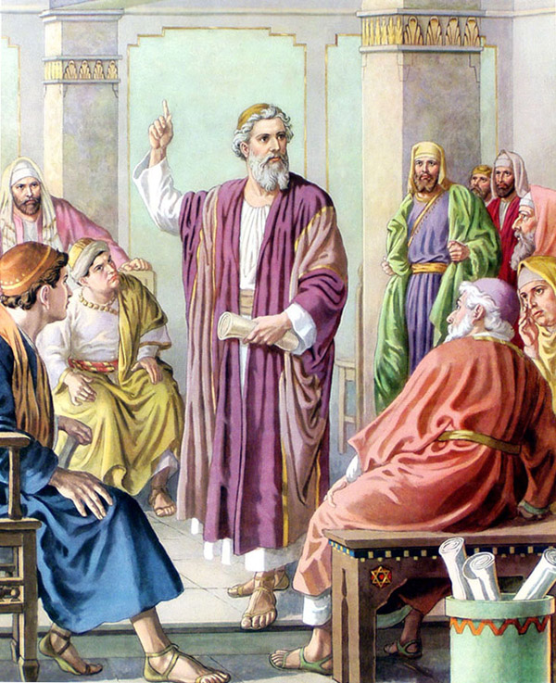
¿Sabe usted quién menciona a un discípulo que tenía el mismo nombre del Señor a quien apodaban el justo?
Pablo dice: «y Jesús, llamado Justo; que son los únicos de la circuncisión que me ayudan en el reino de Dios, y han sido para mí un consuelo».
Colosenses 4:11.

Slide 10
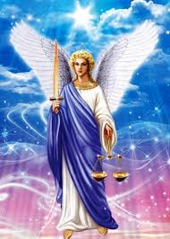
¿Sabe usted cuántos Arcángeles hay?
En la Biblia solo se menciona uno, el Arcángel Miguel (Jesús). Lo puedes encontrar en Judas 1:9; Apocalipsis 12.7.
Si en la Biblia solo se menciona solo un Arcángel, no hay razón para creer que hay mas. Y Arcángel significa Jefe de los ángeles.

Slide 11
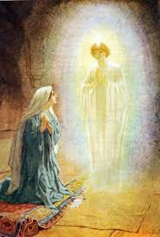
¿Sabe usted a cuántos ángeles se les menciona el nombre?
En la Biblia solo se menciona el nombre del ángel Gabriel en ocasión del anuncio de la concepción a la virgen María:
«Al sexto mes el ángel Gabriel fue enviado por Dios a una ciudad de Galilea, llamada Nazaret, 27 a una virgen desposada con un varón que se llamaba José, de la casa de David; y el nombre de la virgen era María. Luc.1:26,27.

Slide 12
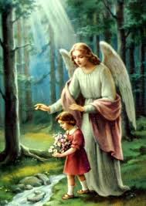
¿Sabe usted cuántas categorías de ángeles menciona la Biblia?
Arcángel Miguel. (Jesús) Judas 1:9.
Querubines Génesis 3:24, Eze.10:20.
Serafines Isaías 6:2.
Ángeles Dan.10:13; Mat.24:31. Los ángeles son los que están en estrecha relación con los seres humanos.

Slide 13
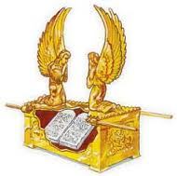
¿Sabe usted qué rango tenía Luzbel en el cielo, y que cargo tenía?
Ezequiel 28: 13-18. Tú, querubín grande, protector, yo te puse en el santo monte de Dios, allí estuviste; en medio de las piedras de fuego te paseabas. 15. Perfecto eras en todos tus caminos desde el día que fuiste creado, hasta que se halló en ti maldad.
Luzbel, el Querubín «protector», era uno de los dos querubines que Dios había colocado sobre la Santa Shekiná, para custodiar el original de la Santa Ley de Dios.

Slide 14
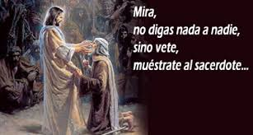
¿Sabe usted por qué razón, Jesús prohibió al leproso publicar su curación?
El leproso de Marcos 1:44,45 «y le dice: Mira, no digas a nadie nada; sino ve, muéstrate al sacerdote, y ofrece por tu limpieza lo que Moisés mandó, para testimonio a ellos». Cristo siempre exhortaba a los hombres a que buscaran primero el reino de los cielos teniendo la plena confianza de que su Padre celestial les añadiría las bendiciones materiales que pudieran necesitar (Mat.6:33).
Jesús consideraba las curaciones como algo «secundario».
Estas deben suceder como resultado de colocarlo a Él en primer lugar: vea la diapositiva siguiente.

Slide 15
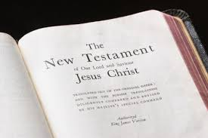
¿Sabe usted cuáles dos libros del N. Testamento forman aproximadamente el 30% del N. Testamento?
El Evangelio de Lucas es el libro más largo del Nuevo Testamento, y los Hechos de los Apóstoles el tercero en longitud. Juntos, Lucas y Hechos, forman aproximadamente el 30% del Nuevo Testamento.

Slide 16
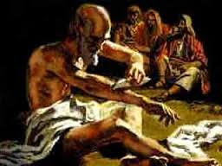
¿Sabe usted en qué libro del N. Testamento se menciona a Job?
En el N. Testamento solo la Carta de Santiago 5:11, hace mención de Job: «He aquí, tenemos por bienaventurados a los que sufren. Habéis oído la paciencia de Job, y habéis visto el fin del Señor, que el Señor es muy misericordioso y piadoso».

Slide 17
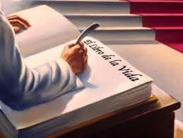
¿Sabe usted cuál es el versículo más triste de la Biblia?
El versículo de la Biblia mas triste es Apocalipsis 20:15 que dice: "Y el que no se halló inscrito en el libro de la vida fue lanzado al lago de fuego."

Slide 18
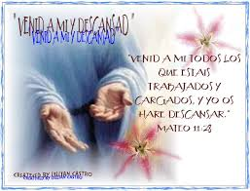
¿Sabe usted cuales son las palabras más tristes de la Biblia?
Las palabras más tristes de la Biblia se encuentran en Juan 5:40 «Y no queréis venir á mí, para que tengáis vida».

Slide 19
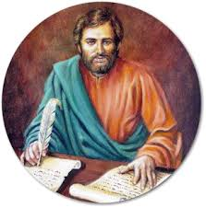
¿Sabe usted que Saulo tenía un segundo nombre?
Muchos judíos contaban con un segundo nombre que utilizaban en los círculos gentiles Hech. 13.9 dice "Entonces Saulo, que también es Pablo, lleno del Espíritu Santo, fijando en él los ojos..."

Slide 20
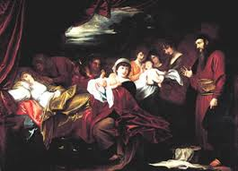
¿Sabe usted con quién se caso Ismael, y cuántos hijos tubo?
Se casó con una Egipcia (Gén.21:21). Según Gén.17;20, engendró doce príncipes.

Slide 21
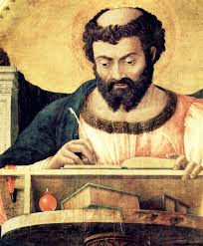
¿Recuerda usted a quién se le llama en uno de los evangelios, excelentísimo?
El nombre griego Teófilo significaba amado de Dios, y en Lucas 1.3 se llama a éste excelentísimo Teófilo.
Este título se usaba con frecuencia para dirigirse a los altos funcionarios del gobierno Como es el caso de Hech.23:26.

Slide 22
¿Sabe usted qué texto es utilizado por muchos para decir que Cristo es un ser creado?
En la carta que escribió el apóstol Pablo dirigida a los Colosenses, en el capítulo 1 versículo 15 dice lo siguiente: "El es la imagen del Dios invisible, el primogénito de toda creación."
Como todos sabemos el Nuevo Testamento fue escrito en griego koiné, muchos personas se basan en este versículo para señalar que Cristo fue una creación de Dios, y no Dios mismo.
Si el apóstol Pablo hubiera querido decir que Cristo no es Dios, sino un ser creado hubiera utilizado la palabra griega "prototiktos" que significa "primer creado", pero en cambio la palabra utilizada por el apóstol fue "prototokos" que se usa para expresar "autoridad y/o superioridad sobre la creación".

Slide 23
En el antiguo testamento existen ejemplos claros sobre este término, en Éxodo 4:22 dice lo siguiente: "Y dirás a Faraón: Jehová ha dicho así: Israel es mi hijo, mi primogénito." Aquí queda demostrado que la palabra primogénito en este versículo no significa que Israel haya sido la primera nación creada, sino que para Dios estaba por sobre las demás naciones.

Slide 24
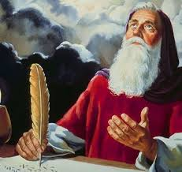
¿Sabe usted quién motivó a los escritores de la Biblia para escribirla?
En la segunda epístola a Timoteo Pablo afirma: "toda la escritura es inspirada por Dios" (2Tim.3:16). el término “toda la escritura” solo se refiere en primer lugar al Antiguo Testamento como al NT, aunque este todavía no se había escrito en su totalidad.

Slide 25
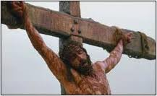
¿sabe usted que Dios hizo hasta lo máximo por lo mejor de su creación?
Lea Isaías 5:1-7: Entre otras cosas dice allí: ¿Qué más pude yo haber hecho por mi viña?
Juan 3:16 dice: Porque de tal manera amó Dios al mundo, que ha dado a su Hijo unigénito, para que todo aquel que en él cree, no se pierda, mas tenga vida eterna.

Slide 26
Mi deseo y oración es que:

